Slide 1
Halbbare und unbare Zahlungsverkehr

Slide 2
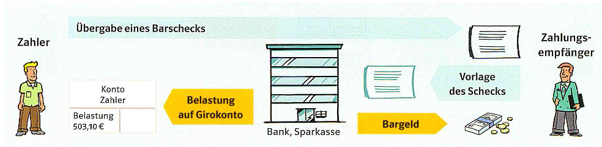
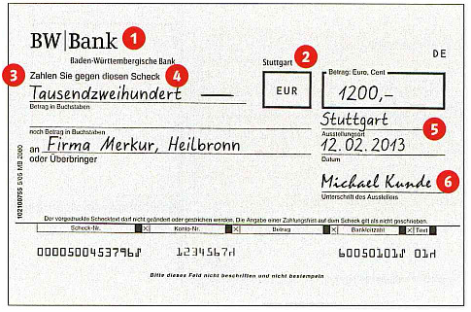
Scheck

Slide 3
Bar- und Verrechnungsscheck
Barschecks:
Bank zahlt an Scheckbesitzer aus, egal ob unehrlicher Finder oder richtiger Besitzer
Sowohl Bar als auch Gutschrift auf Konto möglich
Verrechnungsscheck:
Werden immer nur gutgeschrieben aber nicht ausbezahlt
Bedingter Schutz vor Diebstahl, weil der Einreicher ein Konto bei dieser Bank angeben muss.

Slide 4
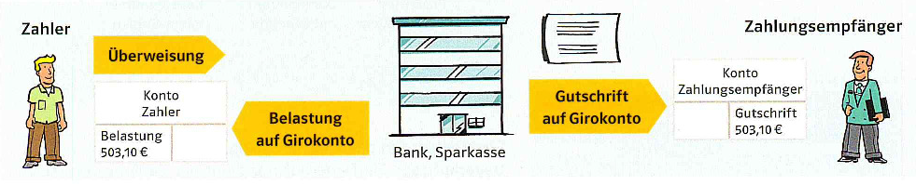
Die unbare Zahlung
Überweisung
Anweisung durch Zahler, Gutschrift auf Konto des Empfängers
Dauerauftrag
Für regelmäßige Zahlungen wie Miete
Lastschrifteinzugsverfahren
Anweisung mit einer „Einzugsermächtigung“ durch den Empfänger, Ausführung der Überweisung durch die Bank
Nachfolger ist die SEPA Lastschrift

